Slide 1
Разработка учебного занятия по изучению темы: «Финансовое мошенничество и риски финансовых пирамид»
разработчики:
Спирина М.Н. – ГБОУ Школа № 825 (История, обществознание)
Кукиль Н.В. - ГБОУ Школа № 825 (История, обществознание, право)
Курдакова М.Е. - ГБПОУ КСУ № 32 (туризм, география)
Зенович Д.В. – ГБОУ № 1985 (история, обществознание, право)

Slide 2
Цель: мотивировать школьников на выработку личной стратегии грамотного поведения в ситуациях растущих финансовых рисков и мошенничества
Задачи:
рассмотреть примеры финансового мошенничества из истории и юридической практики в России и за рубежом;
изучить нормативно-правовую базу по финансовым отношениям (УК РФ, ГК РФ);
выявить основные методы «одурачивания» граждан, применяемые мошенниками;
подготовить памятку по правилам грамотного поведения в финансовой сфере

Slide 3
Методы и приемы
- сравнительного анализа
- поисковый
- проектирования
- коллективной мыслительной деятельности
- «мозговой штурм»

Slide 4
Планируемые результаты
Предметные:
- владение основными понятиями «финансовое мошенничество» и «финансовая пирамида», инструментами взаимодействия с участниками финансовых отношений;
- владение основными принципами принятия оптимальных финансовых решений в условиях потенциального риска мошенничества
Личностные:
- понимание личной ответственности за решения, принимаемые в процессе взаимодействия с финансовыми институтами;
- понимание прав и обязанностей в сфере финансов.
Метапредметные:
- владение умением распознавать и предвидеть действия мошенников;
- владение информацией о финансовых мошенниках и способах их распознавания;
- владение коммуникативными компетенциями:
- нахождение источников информации для достижения поставленных целей и решения задач, коммуникативное взаимодействие с окружающими для подбора информации и обмена ею;
- анализ и интерпретация информации о финансовых рисках и финансовом мошенничестве.

Slide 5
Организационный блок
Деятельность учителя | Деятельность школьников
Приветствует, организует распределение по группам, обеспечивает раздаточным материалом. | Распределяются по группам

Slide 6
Мотивационный блок
Деятельность учителя | Деятельность школьников
Предлагает посмотреть отрывок из известного детского кинофильма «Приключения Буратино» и ответить на вопросы: - о чём говорит этот отрывок? - на какие человеческие слабости указывают кот Базилио и лиса Алиса? - предположите, о чём пойдёт речь на этом занятии? Переходит к теме занятия: В современном мире каждый из нас прямо или косвенно сталкивается с финансовыми операциями. Они имеют широкий спектр: от покупки продуктов на рынке до операций на фондовой бирже. В этой сфере активно действуют мошенники, которые хотят получить лёгкую выгоду, используя наши с вами человеческие слабости, пробелы в знаниях. Поэтому так важно выработать личную стратегию грамотного поведения в ситуациях растущих финансовых рисков и мошенничества, чтобы успешно противостоять мошенникам и отстаивать свои интересы. На этом занятии мы с вами попробуем сделать первые шаги в этом направлении. | Смотрят отрывок из к/ф «Приключения Буратино» и предлагают варианты ответов

Slide 7
Работа с понятиями
Деятельность учителя | Деятельность школьников
Предлагает дать определение понятиям «мошенничество», «финансовое мошенничество». Ответить на вопрос, какие ассоциации у вас возникают, когда вы слышите эти понятия? («мозговой штурм») | Дают определения понятиям на основе имеющихся знаний, личного и социального опыта. Называют слова-ассоциации к понятиям «мошенничество», «финансовое мошенничество» (например: обман, шулерство, махинации, вред и др.)

Slide 8
Работа в группах
Деятельность учителя | Деятельность школьников
Поясняет технологию работы в группе (правила, способы плодотворной работы, качество выступления, критерии оценивания) | Выполнение заданий в группах

Slide 10
Мошенничество
«хищение чужого имущества или приобретение права на чужое имущество путем обмана или злоупотребления доверием» (ст. 159 УК РФ)
Финансовое мошенничество
совершение противоправных действий в сфере денежного обращения путем обмана, злоупотребления доверием и других манипуляций с целью незаконного обогащения

Slide 11
Финансовая пирамида -
организация, обеспечивающая свой доход и доход инвесторов за счет постоянного привлечения денежных средств

Slide 12
Групповая работа
1 группа: изучает и анализирует материалы «Топ-9 финансовых пирамид»
Задание:
- сравнить условия возникновения, деятельности и краха финансовых пирамид в разных странах (сравнительно-исторический метод)

Slide 13
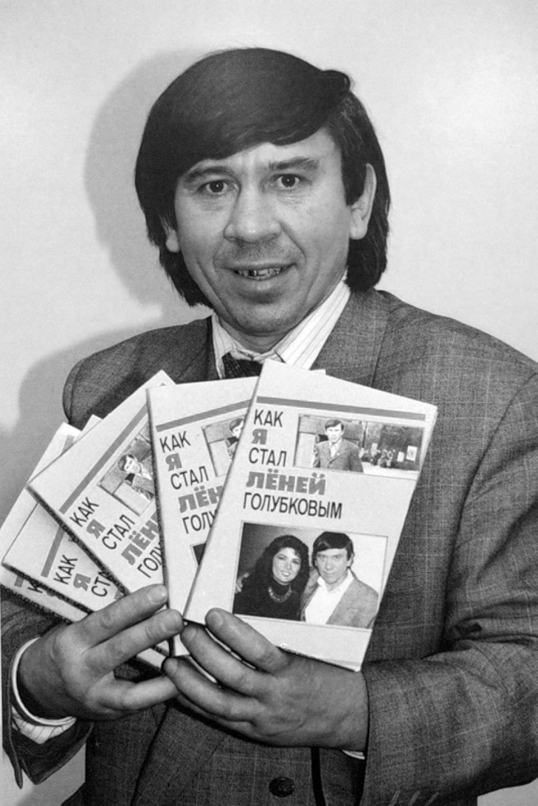
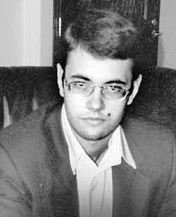
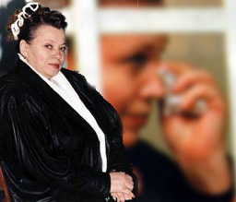
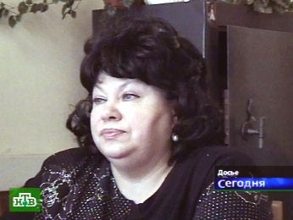

Slide 14
Список крупнейших финансовых пирамид
Схема Понци
Португальская пирамида Доны Бранки
Схема «Двойной шах»
Схема Лу Перлмана
Европейский королевский клуб
Афера Бернарда Мейдоффа
Муравьиные фермы Вана Фэна
МММ Сергея Мавроди
Американская система страхования

Slide 15
Групповая работа
2 группа: изучает и анализирует материалы «Примеры финансового мошенничества»
Вопросы:
- по каким признакам можно распознать мошенников?
- какие способы используют мошенники для «одурачивания» почтенных граждан?

Slide 16
Групповая работа
3 группа: изучить статьи УК РФ и ГК РФ, касающиеся финансового мошенничества
Вопросы:
- какая ответственность грозит за различные виды финансового мошенничества?
-какие факторы будут влиять на строгость наказания за финансовое мошенничество?

Slide 17
Групповая работа
4 группа:
подготовить памятку «Как защитить себя от финансового мошенничества?»

Slide 18
Рефлексия
- сегодня я понял...
- сегодня я решил...
сегодня я почувствовал...
P.S. Эти знания полезны обеим сторонам

Slide 19
Благодарим за внимание!

